Slide 1
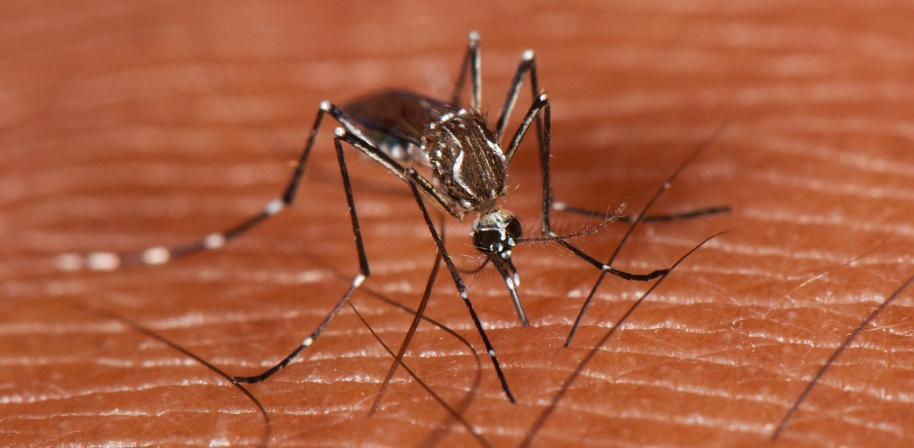
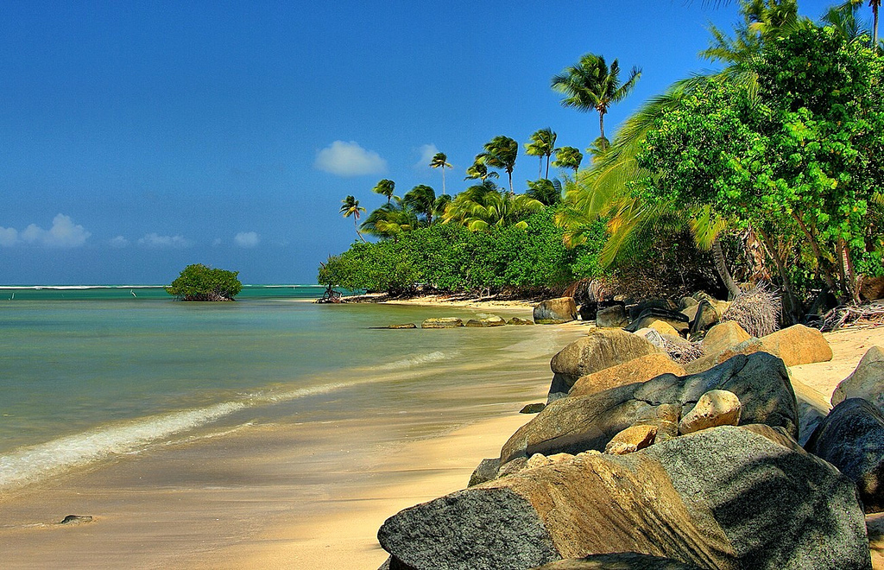
Programa Nacional DEVELOP
Ciencias Aplicadas de la NASA- Capacitación
Puerto Rico Salud
Foto por: Mark Yokoyama
Autores
Andrew Nguyen (Lider del proyecto)
Alannah Johansen
Martha Sayre
Foto por : Ron Reiring
Moviéndonos hacia adelante
Suplementar los esfuerzos para controlar enfermedades infecciosas con análisis de observaciones terrestres ayudará a incrementar nuestro conocimiento acerca de cómo estas enfermedades se dispersan, y qué podemos hacer para prevenirlas. Aplicando técnicas de percepción remota y modelaje geoespacial a la ecología de la enfermedad, podemos entender cómo cambios ambientales contribuyen a brotes, y predecir dónde pudieran ocurrir epidemias. Esto permitirá a las agencias de salud pública localizar recursos, aunar esfuerzos educativos, y proveer soporte médico a las comunidades en riesgo.
Colaboradores
Dr. Pablo Méndez-Lázaro¹
Dr. Roberto Barrera²
Jessica Cabrera³
Univ. de Puerto Rico, Recinto de Ciencias Médicas
Centro para el Control y Prevención de Enfermedades Estadounidense (US CDC) Rama del Dengue
Departamento de Salud de PR
Avalúo Geoespacial de la Variabilidad Ambiental en Puerto Rico y su Relación con Casos Confirmados de la Fiebre del Dengue
Advisor
Dr. Juan L. Torres-Pérez^{1, 2}
Programa Nacional DEVELOP
Bay Area Environmental Research Institute
Foto por : Dr. Juan L. Torres-Pérez
NASA-DL-DEVELOP@mail.nasa.gov
http://develop.larc.nasa.gov

Slide 2
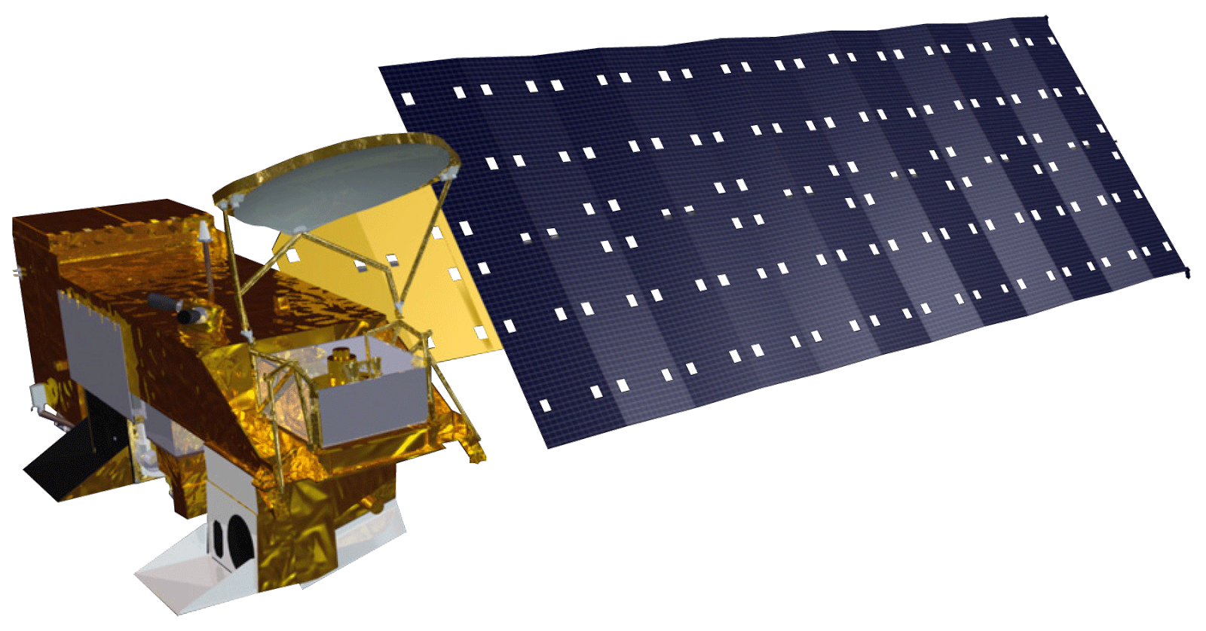
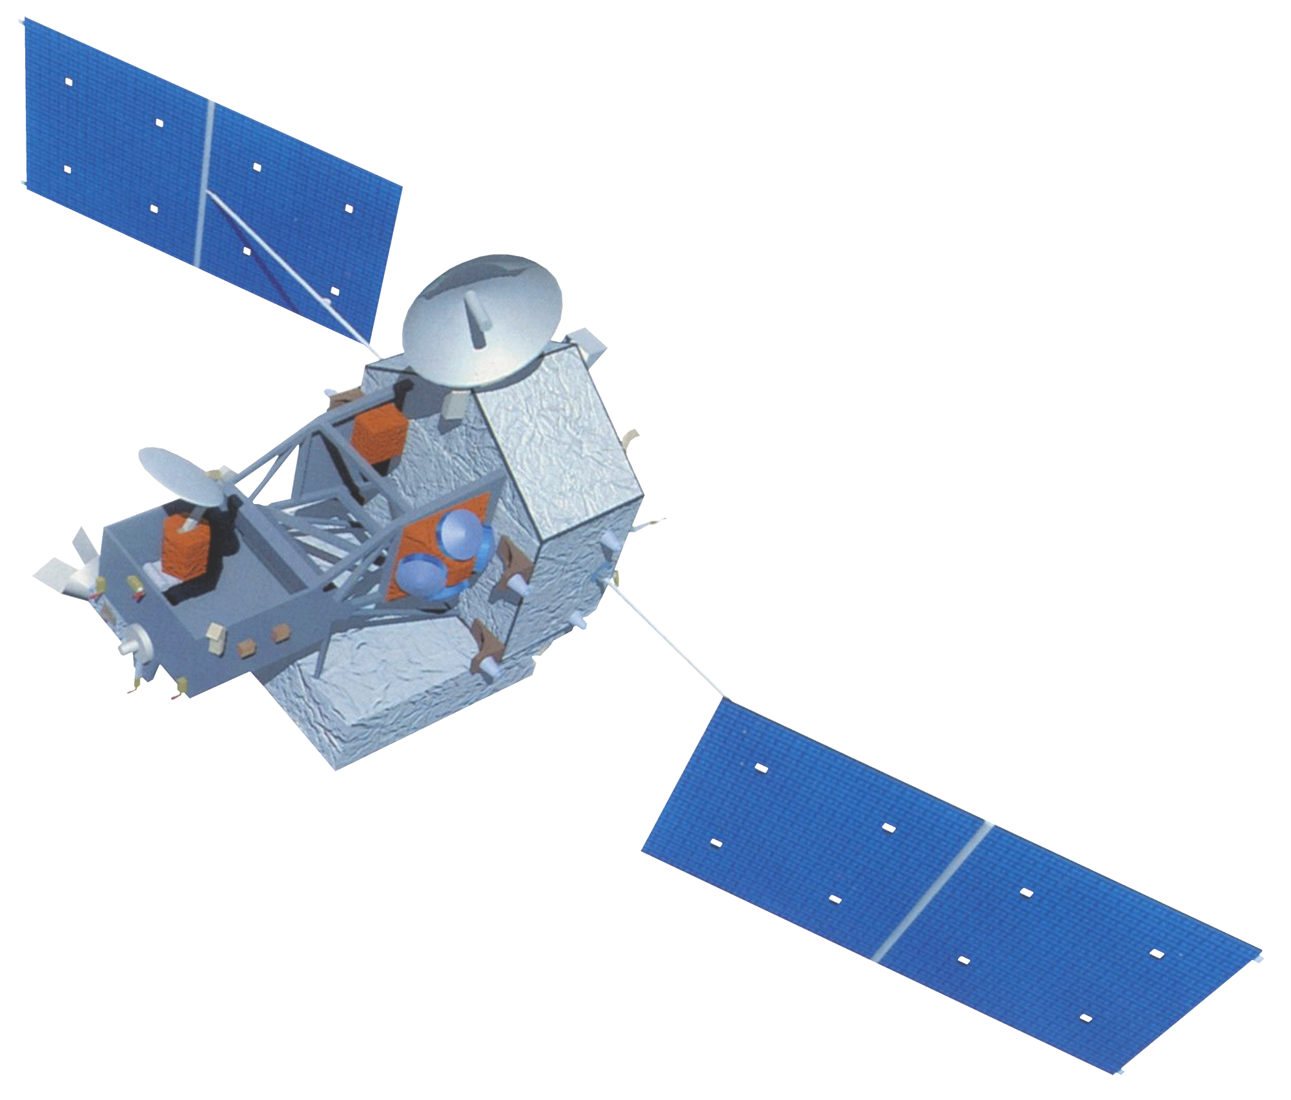
DEVELOP
1. Casos de fiebre del Dengue confirmados en Puerto Rico para Agosto 2010 2. Mapa de avalúo de riesgo de Fiebre del Dengue para Agosto 2010 (Colores más cálidos representan mayor riesgo) 3. Acercamiento del Área Metropolitana de San Juan
El Programa Nacional de Ciencias Aplicadas DEVELOP explora cuestiones ambientales y de política pública a través de proyectos de investigación interdisciplinarios que aplican Observaciones Terrestres de NASA a preocupaciones comunitarias en todo el planeta. DEVELOP une las Ciencias Terrestres de NASA con la sociedad, creando capacitación en sus participantes y organizaciones colaboradoras para prepararlas para manejar los retos que enfrentan.
1
3
Área de Estudio
Los análises se llevaron a cabo dentro de los límites políticos del Estado Libre Asociado de Puerto Rico. Puerto Rico es una isla pequeña, densamente poblada con un área total de 9,104 km² y una población de sobre 3.5 millones de habitantes.
2
Objetivo
El objetivo de este proyecto fue entender mejor cómo las condiciones climáticas y ambientales contribuyen a las epidemias de la fiebre del Dengue en Puerto Rico.
Preocupaciones
Apoyo a Decisiones
Observaciones Terestres
La fiebre del Dengue es una enfermedad debilitante y potencialmente letal. Es transmitida por mosquitos y endémica de regiones tropicales. Los Centros para el Control y Prevención de Enfermedades estiman que sobre 400 millones de personas son infectadas globalmente cada año. Esta enfermedad ha sido particularmente devastadora en Puerto Rico debido a varias epidemias recientes. Los síntomas aparecen luego de 3-7 días de la picada de un mosquito infectado e incluyen fiebre, escalofríos, erupciones, vómito y dolor muscular. Adicionalmente, la fiebre del Dengue puede progresar a etapas más avanzadas en personas con un sistema inmune débil.
Para explorar cómo condiciones ambientales afectan la dispersión del virus del Dengue en Puerto Rico, se usó un Modelo de Entropía Máxima para producir mapas de avalúo de riesgo de Dengue mensuales que se pueden usar para predecir dónde las personas están en mayor riesgo de contraer la enfermedad. En adición, el modelo provee información acerca de cuáles variables ambientales, como por ejemplo, lluvia, temperatura y humedad, contribuyen mayormente a los brotes. Los métodos aquí usados serán beneficiosos para agencias de salud locales y organizaciones colaboradoras para mitigar los impactos de las epidemias de la fiebre del Dengue en Puerto Rico.
Aqua-MODIS
Terra-MODIS
TRMM-PR

